Slide 1







FESTIVAL TECHNOLOGIQUE
19 AVRIL 2025
Campus Compass
Votre guide, votre chemin, votre succès !
Présenté par “Legendary Sannin”

Slide 2




PROBLEMATIQUE
Manque de guidance dans un grand espace
Complexité des procédures administratives
Difficulté de trouver objets personnels perdu

Slide 3



100%
Solution : Campus Compass
Espace Intranet sécurisé
Communauté riche
Assistance 24/7

Slide 4





LES TRAGETS
On peut les diviser en ces catégories
Organisateurs d’événements
Les universités étatiques
Les universités privés

Slide 5



LE MAGIE : COMMENT ?
Interface intuitive et facile à naviguer
données spécifiques sur son campus
Dialect tunisien inclus
sécurisation des données
centré sur les besoins de l’étudiant

Slide 6



Sources de revenu
Un abonnement annuel aux services de Campus Compass
un montant non important d’argent sera payé pour la faculté pour chaque étudiant

Slide 7





PARTENARIATS
le gouvernement
les organisateurs d’evt
les boites de developpement
Groupes privés Facebook
CONCURRENTS

Slide 8
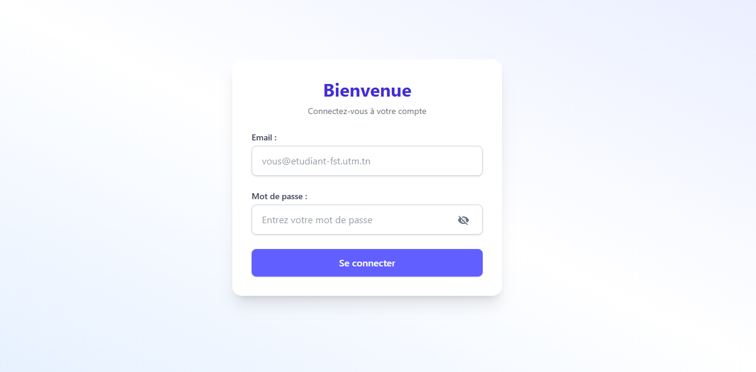
Interface authentification

Slide 9
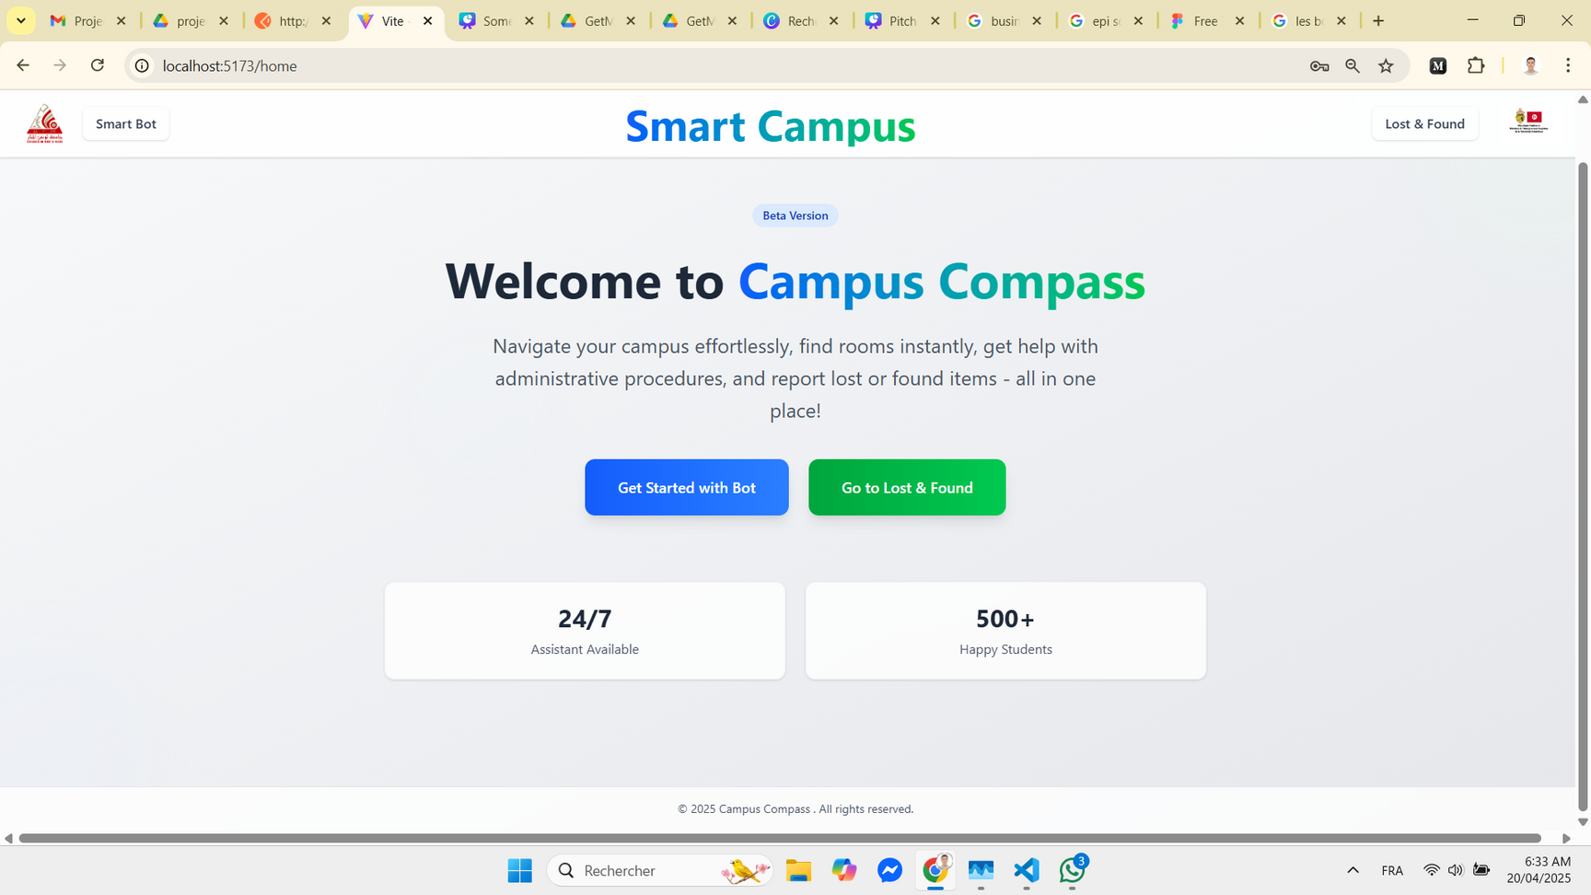
Interface authentification

Slide 10
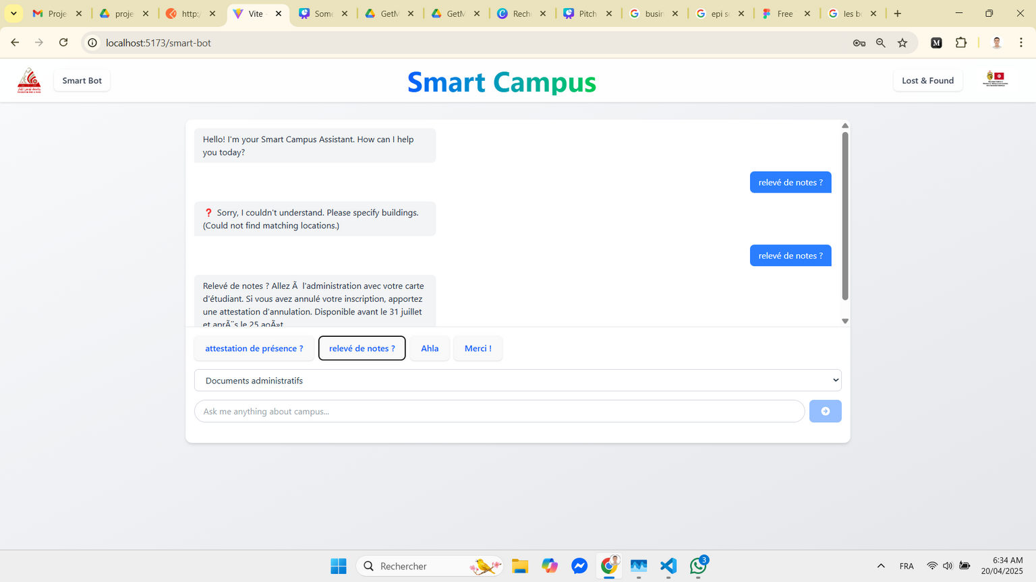
Interface ChatBot

Slide 11
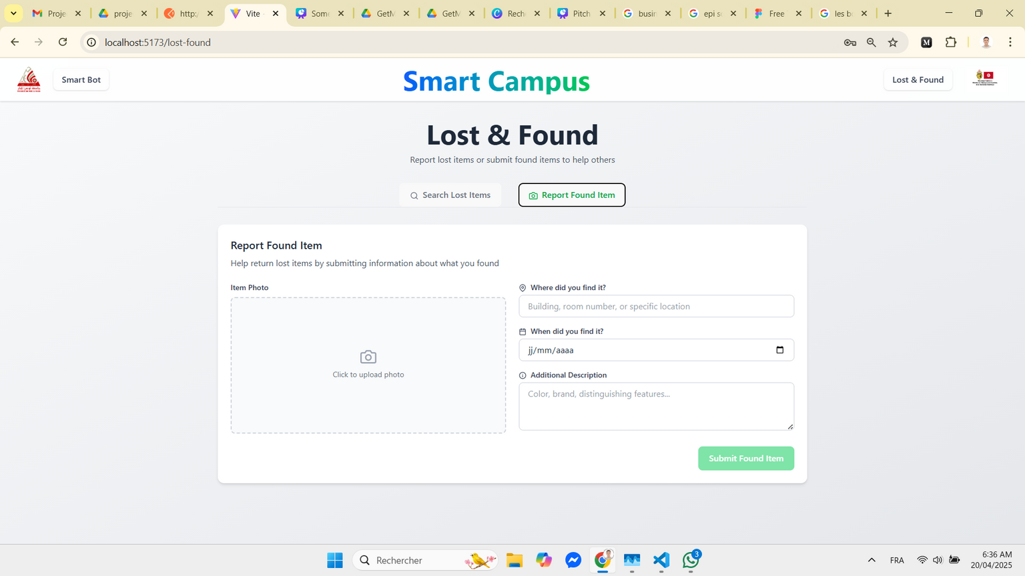
Interface Lost & Found

Slide 12
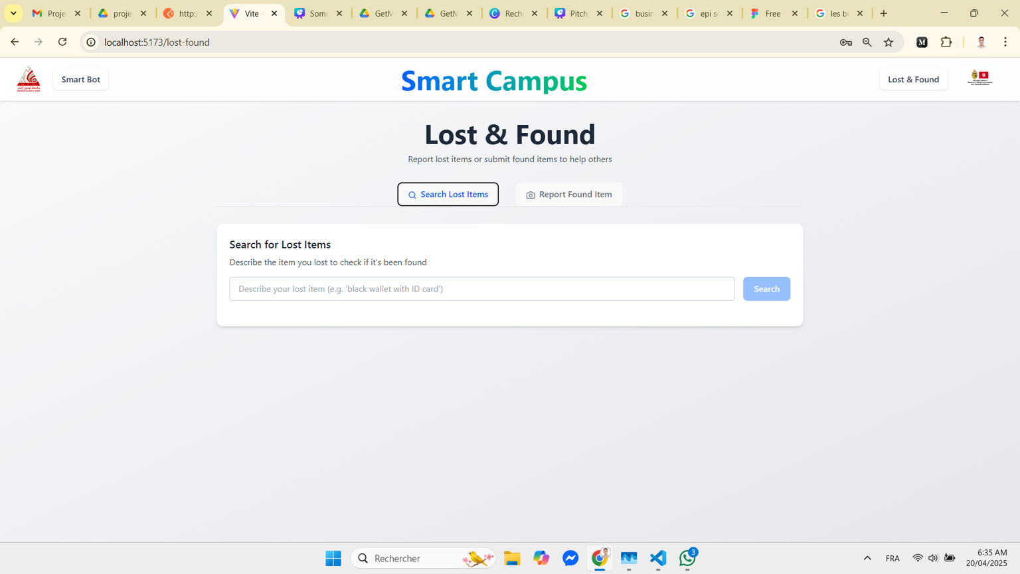
Interface Lost & Found

Slide 13




Notre vision
améliorer les soft skills chez les étudiants
Liaison entre l’administration et l’étudiant
promotion des developpeurs IA tunisiens capables

Slide 14
Merci de votre attention

